Slide 1
CONTENIDO
01
Ética personal
02
El ámbito de la ética
03
Agencia moral

Slide 2
Coaching ético
1
Hacia una cultura de integridad

Slide 3
Exploración
¿Qué es la ética?
¿Qué prácticas nos indican que una persona es ética?

Slide 4
Ética personal
Video: Orgulloso de mi padre (Proética 2010)
https://www.youtube.com/watch?v=TZpyvKuSguE

Slide 5
Trabajo personal
¿Cómo queremos que nos recuerden nuestros hijos o nuestros seres queridos?
¿De 0 a 10, cómo califica la relación que hay entre la forma que queremos que nos recuerden y lo que hacemos en el día a día?
Comentarios en plenario.

Slide 6
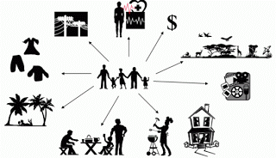
El ámbito de la ética
Definición:
Anhelo de vida plena.
La ética es:
Con y para otros.
En instituciones justas.
Ricoeur, Paul. Sí Mismo Como Otro. Siglo XXI Editores 1996.

Slide 7
Anhelo de vida plena
¿Qué es aquello que anhelamos todos los seres humanos?
Lo que más deseamos en la vida es la felicidad.
Para lo cual tenemos que encontrar la mejor forma de vivir que nos conduzca a ella

Slide 8
Anhelo de vida plena
¿Cómo logramos experimentar esa mejor forma de vida que nos haga felices?
Formándonos un buen carácter

Slide 9
Con y para otros
Construimos nuestro carácter ético en relación constante con otras personas.
Y...nuestra manera de ser afecta el desarrollo de otras personas, para bien o para
mal. (Por eso la ética implica el sentido de responsabilidad como un valor fundamental).
Somos seres intersubjetivos

Slide 10
En instituciones justas…
Sistema de reglas formales e informales que organizan a la comunidad.
Instituciones
Son recurrentes.
Son predecibles.
Constituyen normas que garantizan el goce de expectativas sociales, tales como los derechos de los ciudadanos.
Por lo tanto, necesitamos contar con instituciones justas.

Slide 11
En instituciones justas
¿Cuándo una institución es justa?
Cuando responde a las necesidades de los ciudadanos con imparcialidad.
Cuando provee servicios con pertinencia (enfoque de interculturalidad).
Cuando provee servicios con oportunidad (en los plazos establecidos por la ley).
Cuando provee servicios con calidad.

Slide 12
Agencia moral
Reflexionamos
El discernimiento ético nos ayuda a ejercer nuestra libertad asumiendo las consecuencias de nuestras decisiones .
Decidimos
Asumimos responsabilidad

Slide 13
Discernimiento ético y agencia moral
Discernimiento ético
Fortalece nuestro juicio
Resolver problemas
Dilemas éticos: Dos bienes éticos en disputa: decidimos por lo que es mejor en cada situación
Conflictos éticos: Situación en la que hay que decidir por lo correcto

Slide 14
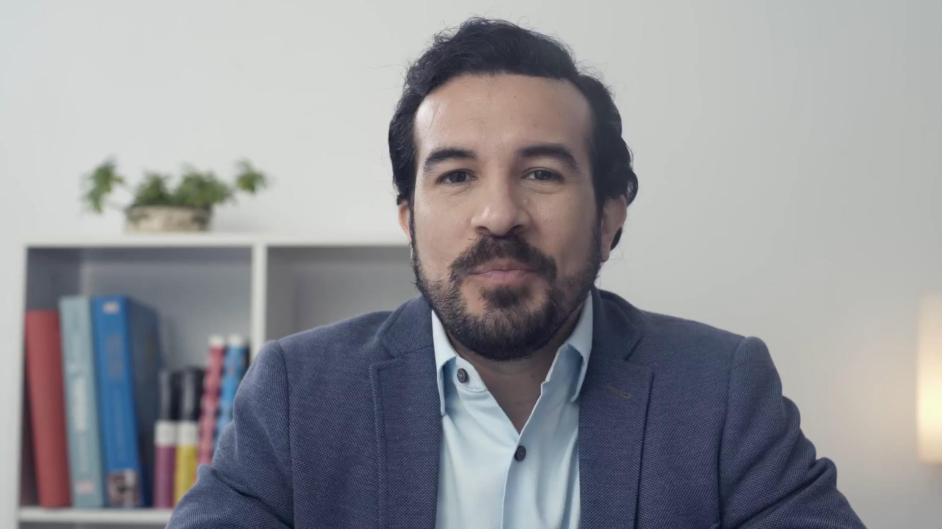
VIDEO:
¿Están listos para servir en el sector público? PCM (2021)
Ver video

Slide 15
Trabajo grupal
Se formarán cinco grupos. Cada grupo resolverá dos casos aplicando criterios de decisión ética.
Presentarán sus conclusiones en grupo.

Slide 16
MUCHAS GRACIAS

